Slide 1
議題１ 地域支援ネットワークの再構築について
資料１
ご意見いただきたい内容：効果的な地域支援ネットワークの再構築について
１．これまでの取組み
２．令和６年度の取組み
泉州圏域と中河内圏域において、地域の医療機関が中核となって実践研修等を開催いただいた。
泉州：令和５年１１月１４日（火）に開催。参加者９３名
中河内：令和５年９月７日（木）及び令和６年３月７日（木）の２回開催。各参加者６５名、４０名
令和６年度研修実施の圏域(三島・北河内)
・令和６年４月～９月 三島圏域および北河内圏域の事務局会議を実施。研修日時や場所等については下記の通り。
①三島：令和６年９月7日(土)14時～16時半 愛仁会リハビリテーション病院9階 アイワホール
高次脳機能障がいについての基礎講義に加え、高次脳機能障がいを取り巻く社会資源についての理解を推進する
観点から、制度説明や連携例の報告も交えた社会資源に関するパネルディスカッションを実施。
・中核的機関：愛仁会リハビリテーション病院（高槻市）
・事務局メンバー：医療機関、相談支援事業所、福祉事業所(就B)、市障害者職業能力開発センター
②北河内：令和６年９月28日（土）１５時～１６時半 ラポール枚方4階 大研修室
これから圏域内で高次脳機能障がいのネットワークを広げていくという趣旨のもと、新しい支援者の参加を想定した
基礎講義や、連携例等をもとにしたグループワークの実施を予定。名刺交換会も実施予定。
・中核的機関：川口脳神経外科リハビリクリニック（枚方市）
・事務局メンバー：医療機関、相談支援事業所、福祉事業所(就B)、当事者家族会、市社会福祉協議会、大学
・両圏域について、市町村も含めた関係各所と調整、研修参加や関係機関の周知に係る協力依頼を大阪府から実施
するとともに、圏域事務局からも圏域内関係機関への周知を実施。
上記研修の実施を通じて、地域支援ネットワーク再構築を図る。

Slide 2
議題１ 地域支援ネットワークの再構築について
資料１
ご意見いただきたい内容：効果的な地域支援ネットワークの再構築について
３．令和７年度の取組みの方向性
令和７年度研修実施の圏域(大阪市圏域・豊能圏域)
①大阪市圏域
・令和６年７月 大阪市圏域において精力的に高次脳機能障がい患者の受入れを行っている医療機関との意見交
換を実施。研修実施にあたっての中核的機関を担うことの承諾を得た。大阪市へも協力を依頼。
②豊能圏域
・令和６年７月 豊能圏域において精力的に高次脳機能障がい患者の受入れを行っている医療機関との意見交換
を実施。研修実施にあたっての中核的機関を担うことの承諾を得た。
・令和６年８月、9月 圏域内の全市町に協力依頼を実施。
・今後両圏域おける事務局メンバーとして日中活動系事業所、当事者家族会、相談支援事業所等に参画を依頼予
定。年明けに顔合わせを行ったうえ、両圏域のネットワーク事務局を立上げ。
・現状個別ケースでの連携に留まっている圏域について、１圏域ずつ地域支援ネットワーク再構築を綿密に行って
いく観点から、令和７年度までは１年度あたり２圏域での実施とし、南河内圏域については令和８年度に実施をめ
ざす。
・また、令和８年度以降、過去に地域別実践研修を実施した圏域について、地域支援ネットワーク拡充の観点から再
度研修等の実施をめざす。

Slide 3
議題１ 地域支援ネットワークの再構築について
資料１
３．各圏域毎の活動状況及び支援機関について
①豊能二次医療圏
・ネットワーク活動状況
一部の医療機関や福祉事業所等により個別ケースで連携。
⑤三島二次医療圏
⑤三島二次医療圏
（１）ネットワーク活動状況
地域別実践研修をきっかけとしてネットワーク再構築中。
（２）圏域内の支援機関
愛仁会リハビリテーション病院等
能勢町
島本町
豊能町
①豊能二次医療圏
②大阪市二次医療圏
（１）ネットワーク活動状況
大阪市南西部にNW形成中。
（２）圏域内の支援機関
東住吉森本リハビリテーション病院、大阪市更生療育センター、頭部外傷や病気による後遺症をもつ若者と家族の会等
池田市
箕面市
⑥北河内二次医療圏
（１）ネットワーク活動状況
地域別実践研修をきっかけとしてネットワーク再構築中。
（２）圏域内の支援機関
川口脳神経外科リハビリクリニック等
高槻市
茨木市
⑥北河内二次医療圏
豊中市
吹田市
枚方市
摂津市
守口市
寝屋川市
交野市
門真市
四條畷市
②大阪市二次医療圏
大東市
③堺市二次医療圏
（１）ネットワーク活動状況
ネットワーク有り。
（２）圏域内の支援機関
なやクリニック、堺市健康福祉プラザ生活リハビリテーションセンター、ヘッドウェイ堺、堺脳損傷協会、ちゃれんじゃあず等
⑦中河内二次医療圏
⑦中河内二次医療圏
（１）ネットワーク活動状況
ネットワーク有り。
（２）圏域内の支援機関
八尾はぁとふる病院、東大阪市立障害児者支援センターレピラここりーど、東大阪え～わの会、八尾のほっと・ケーキの会等
大 阪 市
東大阪市
八尾市
③堺市二次医療圏
松原市
柏原市
藤井寺市
高石市
羽曳野市
泉大津市
太子町
忠岡町
堺 市
大阪狭山市
富田林市
⑧南河内二次医療圏
④泉州二次医療圏
（１）ネットワーク活動状況
ネットワーク有り。
（２）圏域内の支援機関
葛城病院、泉州中障害者・就業生活支援センター、SKN等
河南町
貝塚市
岸和田市
和泉市
千早赤阪村
⑧南河内二次医療圏
・ネットワーク活動状況
一部の医療機関や福祉事業所等により個別ケースで連携。
泉佐野市
④泉州二次医療圏
田尻町
熊取町
河内長野市
泉南市
岬 町
阪南市

Slide 4
議題１ 地域支援ネットワークの再構築について
資料１
４．ネットワークのイメージ(再掲)
府障がい者自立支援協議会
部会
高次脳機能障がい支援拠点機関
現状・課題への助言
広域的な支援体制
障がい者医療・リハビリテーションセンター
● 診断・治療・・・・・・・・・・・・・・・・・・・・・・・・・・・・・・・・・・・・・・・・・・・・・・・・・・・・・・・・・・・・・・急性期・総合医療センター
● 相談支援・人材養成等・・・・・・・・・・・・・・・・・・・・・・・・・・・・・・・・・・・・・・・・・・・・・・・・・・・・障がい者自立相談支援センター
● 訓練（自立訓練・施設入所支援）・・・・・・・・・・・・・・・・・・・・・・・・・・・・・・・・・・・・・・・・・・・・障がい者自立センター
相 談
援助・助言
圏域単位の支援体制
行政機関
(市町村、
福祉事務所
保健所・等）
教育機関
(教育委員会、学校等）
当事者
家 族
(当事者団体
家族会)
ピアサポート
家族支援
復学・就職
障がい者手帳・福祉サービス決定等
市町村自立支援協議会部会等
・地域課題の提起
・対応方法、地域資源活用方法
等検討
就労支援機関
(障がい者就業・生活支援センター、企業等）
各種相談機関
(基幹相談支援センター・地域活動支援センター等)
復職・就労
高次脳機能障がい者
ニーズ
関連制度の
活用等
障がい福祉サービス
(ホームヘルプ、ショートステイ、自立訓練、就労移行等)
自動車学校
教習所
在宅支援
社会的リハ
自動車運転再開
介護保険サービス
(ホームヘルプ、デイケア等）
医療
機関
(急性期・回復期病院、診療所等)
ホームヘルプショート等
診断・評価、
外来、通所リハ、
→拠点機関を中心に連携

Slide 5

中河内圏域
地域別実践研修報告
2024.9.18 高次脳機能障がい相談支援体制連携調整部会
八尾はぁとふる病院
リハビリテーション部
YAO HEARTFUL HOSPITAL

Slide 6
中河内圏域高次脳機能障がい支援連絡会
（以下連絡会）沿革
2013年4月 発足
同時期に府の地域支援ネットワーク業務受託
2018年3月 業務委託終了
2018年4月 八尾はぁとふる病院を事務局に連絡会の活動を継続
2023年4月 圏域別実践研修を受託（単年度）

Slide 7
連絡会の概要
■活動
年2回程度の研修を開催
■現在の役員所属施設
・八尾はぁとふる病院
・サポートスペースここりーど
・ピアセンターかしわら
・八尾市社会福祉協議会

Slide 8
これまでの活動（研修）
日程 | 研修内容 | 参加者数
2013.7.25 | 高次脳機能障がいのある方のケアについて | 25名
2013.10.24 | 高次脳機能障がいのある方の対応 | 31名
2014.1.23 | 高次脳機能障がいのデイケアでの取り組み | 31名
2014.3.10 | 高次脳機能障がいへの対応・デイケアでの取り組み） | 105名
2014.5.22 | 精神科における高次脳機能障がいへの対応 | 33名
2014.7.2 | 就労支援研修会 | 51名
2014.9.25 | 模擬事例に基づくグループワーク | 36名
2015.1.22 | 事例報告（日中支援事業所・就労支援事業所より） | 35名
2015.7.23 | 障がい福祉サービスの制度と活用事例について | 56名
2015.9.9 | 高次脳機能障がいの方への支援～精神科PSWの立場から | 59名

Slide 9
これまでの活動（研修）
日程 | 研修内容 | 参加者数
2015.11.26 | 高次脳機能障がいの基礎・グループ討論 | 35名
2016.2.25 | 多機関でつないで支援を行った事例報告・グループワーク | 60名
2016.7.12 | 高次脳機能障がいの基礎知識・グループ討論 | 80名
2016.10.5 | 障がい福祉サービスの概要・活用事例 | 29名
2016.11.24 | 事例検討「高次脳機能障がいの方を地域で支える」 | 41名
2017.2.23 | パネルディスカッション「支援をつなぐために私たちにできること」 | 33名
2017.7.28 | 高次脳機能障がいの基礎知識・グループ討論 | 89名
2017.10.13 | 高次脳機能障がいの方の支援・当事者からの体験報告 | 53名
2017.11.21 | 事例検討「身体障がい・高次脳機能障がいの重複事例への支援」 | 26名
2018.2.23 | 事業所での取り組み報告・グループワーク | 33名

Slide 10
これまでの活動（研修）
日程 | 研修内容 | 参加者数
2018.9.20 | 高次脳機能障がいの基礎知識 | 68名
2019.2.28 | 体験談報告・事例検討 | 36名
2019.7.12 | 高次脳機能障がいの基礎知識 | 42名
2019.12.16 | 制度について～精神保健福祉士の立場から | 48名
2021.11.19 | 高次脳機能障がいの在宅での支援・グループワーク | 17名
2022.3.11 | 就労移行支援事業所での支援・生活介護事業所での支援 | 21名
2022.8.10 | 急性期病院から在宅復帰への支援について | 24名
2023.1.19 | 実際に高次脳機能障がいで困っていることについて | 25名
2023.9.8 | 社会復帰のニーズを支援した一事例 | 68名
2024.3.7 | 地域で活躍する方の実践報告・グループワーク | 28名

Slide 11
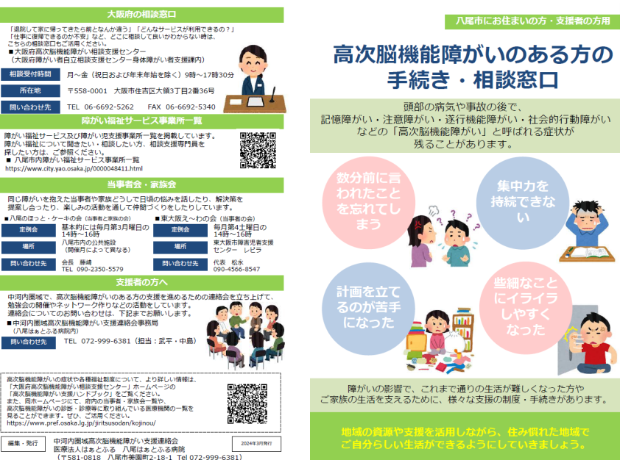
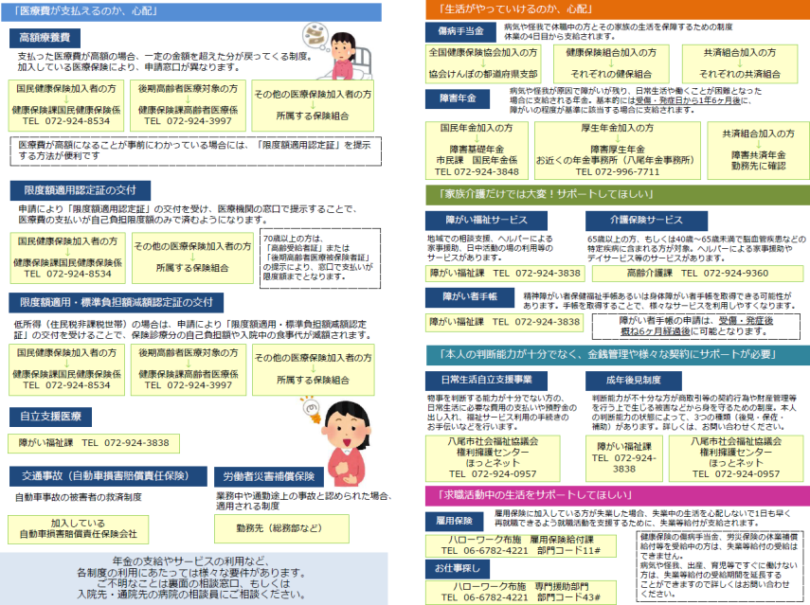
これまでの活動（研修以外）
・高次脳機能障がい支援コーディネーター同席のもと、市役所訪問
・相談窓口パンフレット作成

Slide 12
地域別実践研修（第1回）
日時：2023年9月8日（金）18:30～20:00
場所：八尾プリズムホール（レセプションホール）
内容：社会復帰を支援した一事例（医療機関・支援機関からの
報告）
参加者：68名（医療機関15名、相談支援機関7名、障がい福祉
サービス事業所20名、居宅介護支援事業所10名、
介護保険サービス事業所5名、サービス付高齢者住宅2名、
行政2名、社会福祉協議会2名、教育機関1名、
所属なし1名）

Slide 13
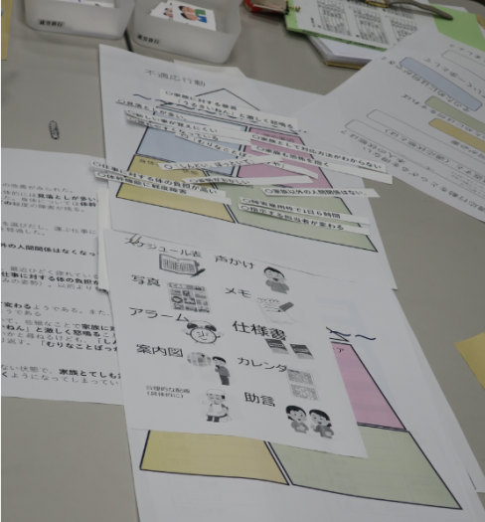
地域別実践研修（第2回）
日時：2024年3月7日（木）14:30～16:30
場所：くすのきプラザ（東大阪市若江岩田駅前リージョンセンター）
内容：地域で活躍する方の実践報告・グループワーク
参加者：28名（医療機関7名、相談支援機関3名、障がい福祉
サービス事業所14名、行政1名、市民活動団体1名、
教育機関1名、所属なし1名）

Slide 14
課題・今後の方向性
■良かったこと
・地域の事業所の方に講師として登壇していただくことで、
事業所の特性を知ること、連携につながった
・当事者や家族の声を聞いていただく機会を持てた
■課題
・支援の軌道にのらない方の支援に悩むとの声が多い
■今後の方向性
・地域で支援した事例を大切にする形を継続していきたい

